Slide 1
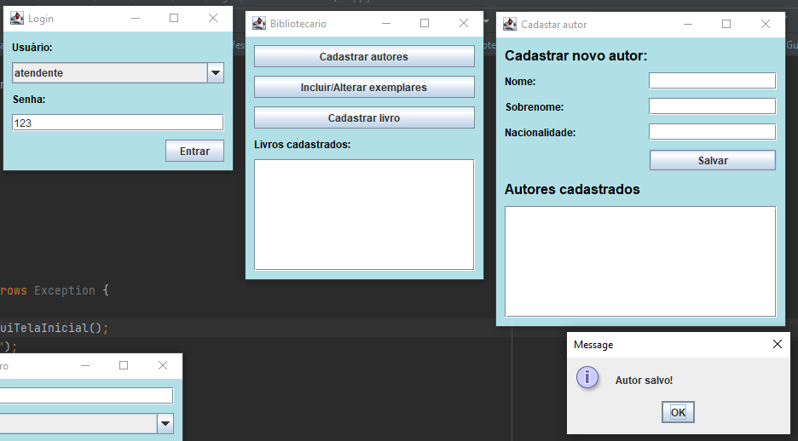
Bibliotecário:
Cadastrar autor:
Melhorias:
-Quando não forem
preenchidas as informações,
não salvar o autor e dar
mensagem de erro.
-Atualizar a lista sempre que
salvar um novo autor,
sem precisar reabrir a página

Slide 2
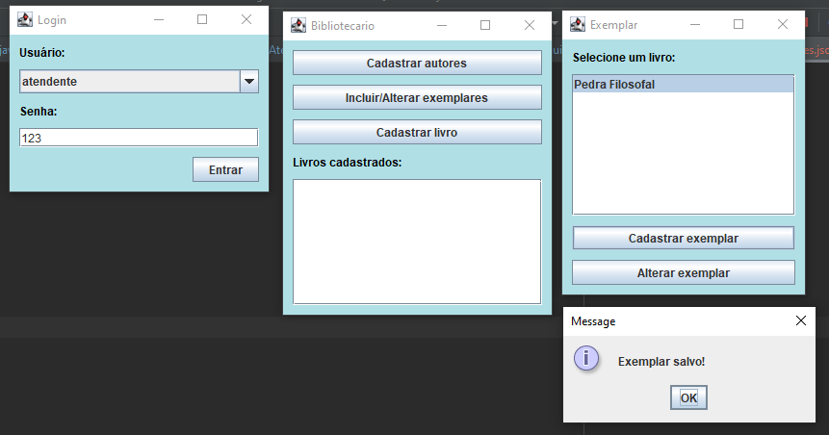
Bibliotecário:
Inserir/Alterar exemplares:
Melhorias:
-Quando não for
Selecionado um livro,
não salvar e dar
mensagem de erro.
-Atualizar a lista sempre que
salvar um novo livro,
sem precisar reabrir a página
Alterar exemplar não faz nada ainda. Fazer por último,.

Slide 3
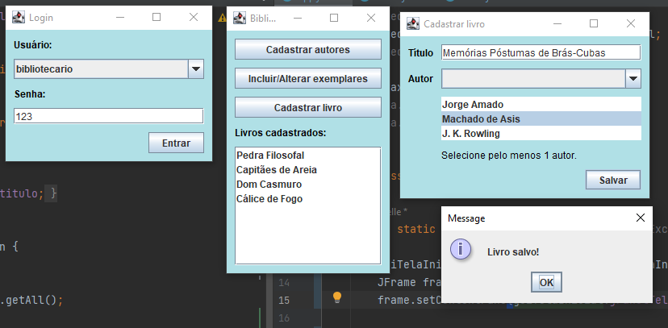
Bibliotecário:
Cadastrar livro:
Melhorias:
-Quando não for
selecionado um autor ou não
preencher o título,
não salvar e dar
mensagem de erro.
-Atualizar a lista da página
anterior sempre que
salvar um novo livro,
sem precisar reabrir a página

Slide 4
Atendente:
Devolver empréstimo:
Aguardando a tela de realizar empréstimo para testar

Slide 5
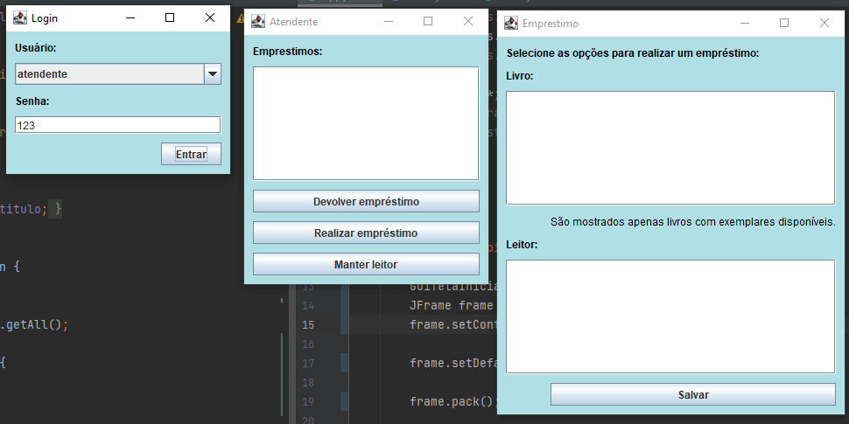
Atendente:
Realizar empréstimo:
Melhorias:
-Quando não for
selecionado um livro ou leitor,
não salvar e dar
mensagem de erro.
-Atualizar a lista da página
anterior sempre que
salvar um novo empréstimo,
sem precisar reabrir a página
Não está mostrando as listas nem salvando um empréstimo, mesmo vazio.

Slide 6
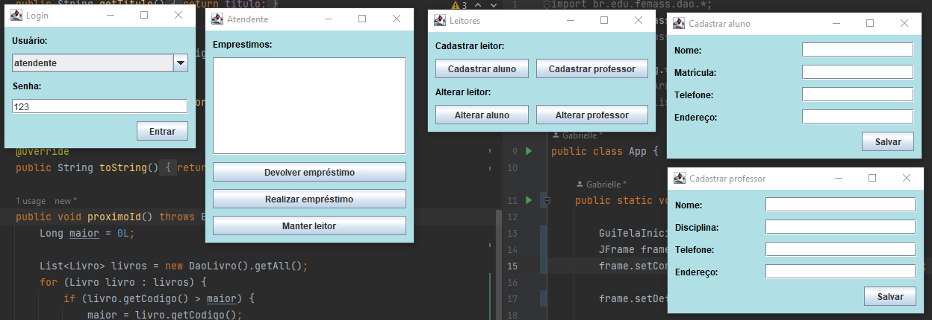
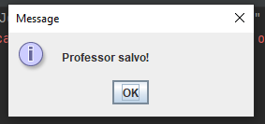
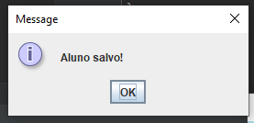
Atendente:
Manter leitor (Cadastrar leitor):
Melhorias:
-Quando não forem preenchidas as
informações, não salvar e dar
mensagem de erro.
Função de alterar ainda não está funcionando, fazer por último

